Slide 1
UBND QUẬN LONG BIÊN TRƯỜNG MẦM NON HOA SỮA
Lĩnh vực phát triển nhận thức
Hoạt động nhận biết
Đề tài : NBPB : To – Nhỏ
Lứa tuổi : Nhà trẻ D1(24-36 tháng )
Năm học: 2023 - 2024

Slide 2
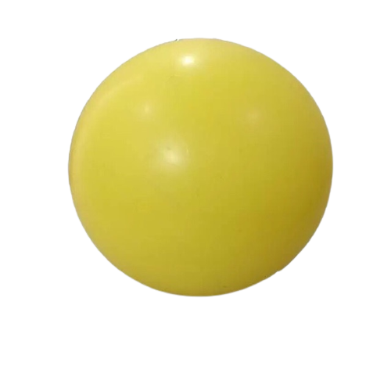
1 : Ổn định :
Câu đố
Quả gì không dùng để ăn
Mà dùng để đá để lăn để chuyền .
Đố bé qủa gì ?

Slide 3
2.Hoạt động nhận biết

Slide 4
Quả bóng nhỏ
Quả bóng to

Slide 5
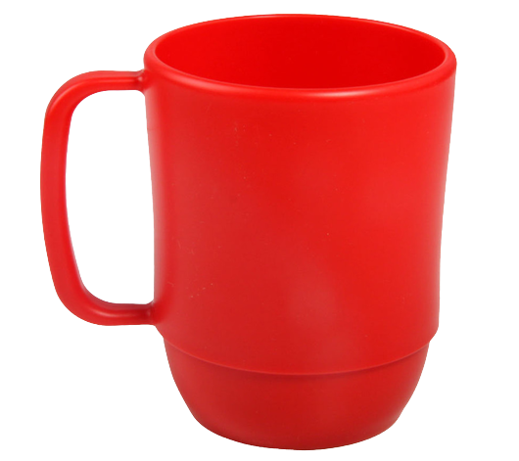
Cái cốc to
Cái cốc nhỏ

Slide 6
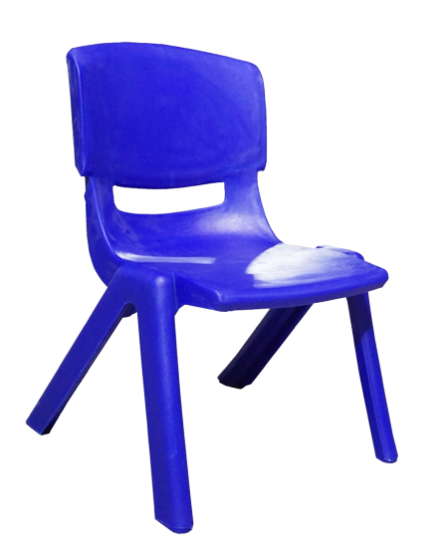
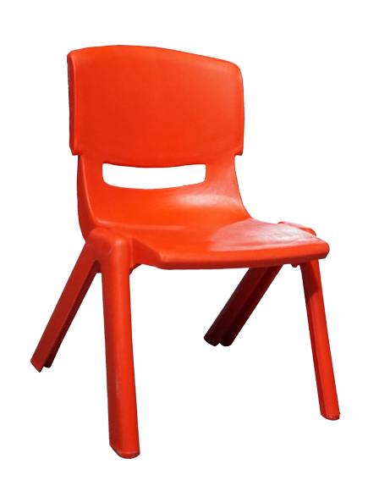
Cái ghế nhỏ
Cái ghế to

Slide 7
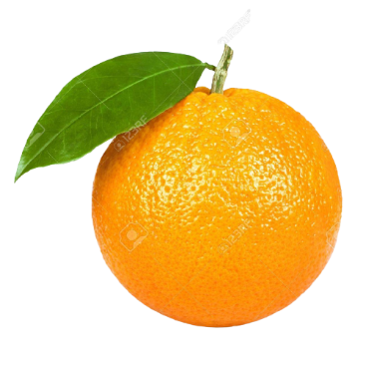
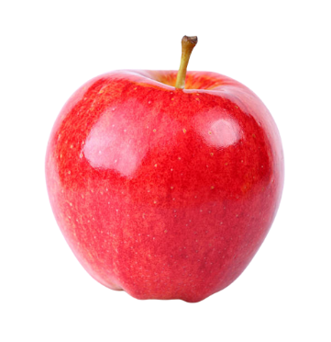
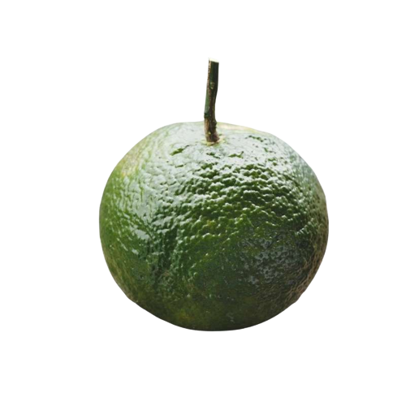
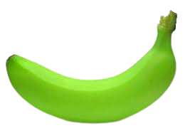
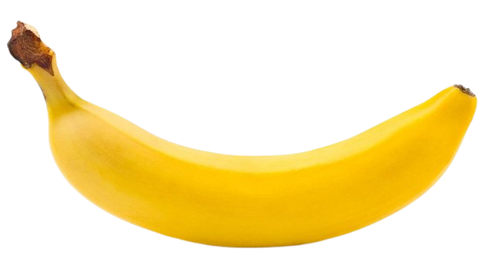
Trò chơi: “Đôi tay khéo léo”
Cách chơi: Bé hãy giúp mẹ chọn quả to. Giúp bố chọn quả nhỏ

Slide 8
3. Kết thúc

